Slide 1
Kommunikation
15-12-2017
Datenverarbeitung in der Technik
Notes:
Adaptive = Lernfähig / Anpassungsfähig
1

Slide 2
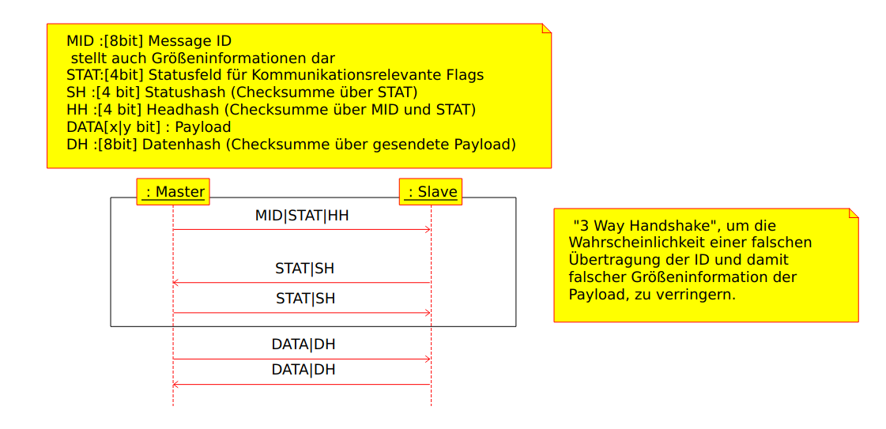

Slide 3
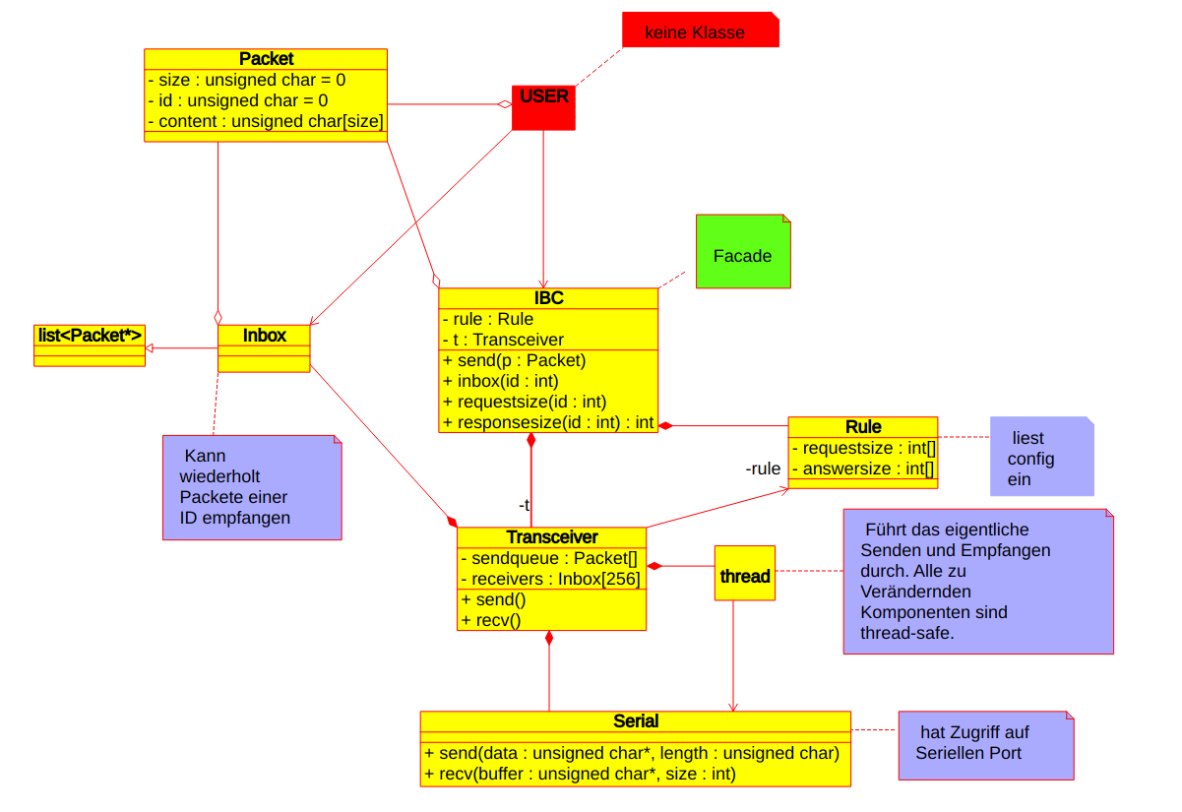

Slide 4
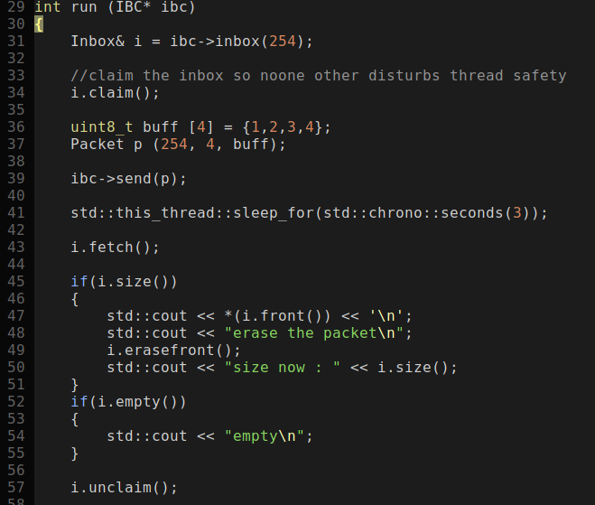

Slide 5
